Slide 1
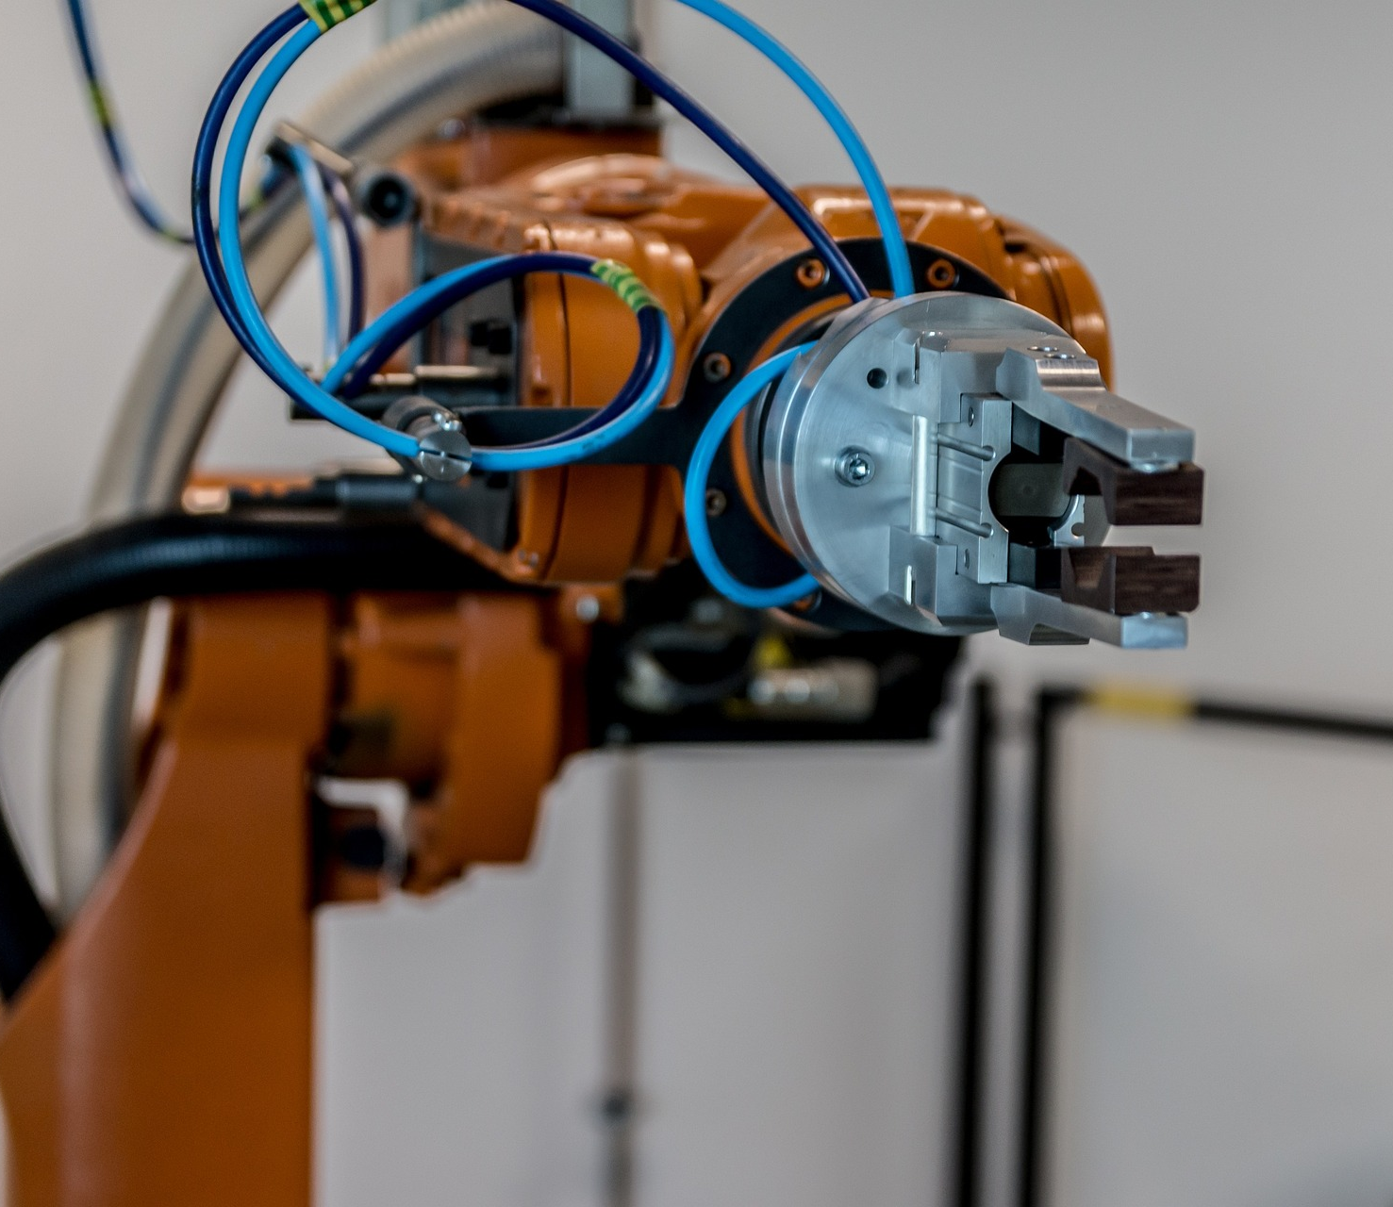
“OptiArm2DOF”
Υπολογισμός βέλτιστων μηκών βραχιόνων ρομποτικού βραχίονα 2
βαθμών ελευθερίας (DOF), ώστε να επιτυγχάνει εμβέλεια μεταξύ 2
ορίων από τη βάση του.
Εργασία του Μεταπτυχιακού Φοιτητή
Κωστελίδη Ιορδάνη
ΑΕΜ: 146 – EMAIL: iordkost@ihu.gr

Slide 2
Εισαγωγή
Ρομποτικοί βραχίονες:
Σημαντικό εργαλείο στη βιομηχανία και την έρευνα
Η ακριβής εμβέλεια επηρεάζει την αποδοτικότητα και τη λειτουργικότητα
Στόχος
Υπολογισμός βέλτιστων μηκών βραχιόνων για συγκεκριμένο εύρος (70cm-150cm)
Χρήση Γενετικών Αλγορίθμων (GA) για εύρεση βέλτιστης λύσης

Slide 3
Περιγραφή του Προβλήματος
Δύο βραχίονες, 2 DOF, με μεταβλητά μήκη
Βελτιστοποίηση μήκους ώστε να καλύπτεται εμβέλεια 70cm - 150cm
Περιορισμοί:
Οι βραχίονες δεν μπορούν να έχουν μηδενικό ή πολύ μεγάλο μήκος
Η συνολική εμβέλεια πρέπει να ανταποκρίνεται στις απαιτήσεις
Προσέγγιση μέσω Γενετικών Αλγορίθμων (GA)

Slide 4
Γενετικοί Αλγόριθμοι (GA)
Προσομοιώνουν τη φυσική εξέλιξη για εύρεση βέλτιστων λύσεων
Διαδικασία:
Αρχικοποίηση πληθυσμού: Τυχαίες τιμές μηκών βραχιόνων, εντός των ορίων μεταβλητών
Αξιολόγηση: Έλεγχος απόκλισης από τις επιθυμητές αποστάσεις
Επιλογή: Τα καλύτερα άτομα περνούν στην επόμενη γενιά
Διασταύρωση/Αναπαραγωγή: Συνδυασμός λύσεων
Μετάλλαξη: Τροποποιήσεις για εισαγωγή ποικιλίας

Slide 5
Συνάρτηση Ποιότητας
Υπολογισμός απόκλισης από τις επιθυμητές αποστάσεις (70cm - 150cm)
Χρήση κινηματικών εξισώσεων:
$$x=L1∗\cos\left(A1\right)+L2∗\cos\left(A1+A2\right)$$
$$y=L1∗\sin\left(A1\right)+L2∗\sin\left(A1+A2\right)$$

Slide 6
Συνάρτηση Ποιότητας
Για την μέγιστη δυνατή θέση (xMax, yMax), όταν Α1=0 και Α2=A1:
Για την ελάχιστη δυνατή θέση (xMin, yMin), όταν A1=0, A2=A1±180:
$$xMax=L1∗\cos\left(0\right)+L2∗\cos\left(0+0\right)=L1∗1+L2∗1=L1+L2$$
$$yMax=L1∗\sin\left(0\right)+L2∗\sin\left(0+0\right)=L1∗0+L2∗0=0$$
$$xMin=L1∗\cos\left(0\right)+L2∗\cos\left(0±180\right)=L1∗1+L2∗\left(−1\right)=|L1−L2|$$
$$yMin=L1∗\sin\left(0\right)+L2∗\sin\left(0±180\right)=L1∗0+L2∗0=0$$

Slide 7

Συνάρτηση Ποιότητας
Για την απόκλιση (diff):
$$diff=\left|xMax−dMax\right|+|xMin−dMin|$$
Σύμφωνα με την εκφώνηση, dMax=150cm και dMin=70, οπότε:
$$diff=\left|xMax−150\right|+|xMin−70|$$

Slide 8
Συνάρτηση Ποιότητας
Στόχος: Ελαχιστοποίηση της συνολικής απόκλισης
Η συνάρτηση επιστρέφει αρνητικές τιμές (-diff), καθώς ο GA στην βιβλιοθήκη της Python προσπαθεί να μεγιστοποιήσει τη λύση
def fitness_function( chromosome: tuple[float, ...], min_distance: float, max_distance: float ) -> float: gene_a, gene_b = chromosome min_reach = calculate_min_reach(gene_a, gene_b) max_reach = calculate_max_reach(gene_a, gene_b) diff_of_min = abs(min_reach - min_distance) diff_of_max = abs(max_reach - max_distance) return -(diff_of_max + diff_of_min)

Slide 9
Παράμετροι
LOWER_BOUND=1
UPPER_BOUND=150
MIN_DISTANCE=70
MAX_DISTANCE=150
MAX_GEN=50
POP_SIZE=10
MUTATION_RATE=0.15
SELECTION_RATE=0.5
SELECTION_STRATEGY=roulette_wheel
VERBOSE=False
SHOW_STATS=False
PLOT_STATS=False
VARIABLES_TYPE=int
FITNESS_TOLERANCE=False
FITNESS_TOLERANCE_DIFF=1
FITNESS_TOLERANCE_GEN=50

Slide 10
Δοκιμές & Αποτελέσματα
 | 1 | 2 | 3 | 4 | 5 | 6 | 7 | 8 | 9 | 10
50 γενιές, 10, 30, 50, 70 πληθυσμό
50/10 | -6 | -2 | -2 | -2 | -8 | -2 | -2 | -10 | -2 | -2
50/30 | 0 | 0 | 0 | 0 | -2 | 0 | 0 | 0 | 0 | 0
50/50 | 0 | 0 | 0 | 0 | 0 | -2 | 0 | 0 | 0 | 0
50/70 | 0 | 0 | 0 | 0 | 0 | 0 | 0 | 0 | 0 | 0
100 γενιές, 10, 30, 50, 70 πληθυσμό
100/10 | -2 | -2 | 0 | 0 | -2 | -4 | -4 | -4 | -4 | 0
100/30 | 0 | 0 | 0 | 0 | 0 | -2 | 0 | 0 | 0 | 0
100/50 | 0 | 0 | 0 | 0 | 0 | 0 | 0 | 0 | 0 | 0
100/70 | 0 | 0 | 0 | 0 | 0 | 0 | 0 | 0 | 0 | 0
150 γενιές, 10, 30, 50, 70 πληθυσμό
150/10 | -2 | -2 | 0 | 0 | -2 | -2 | -2 | -2 | -4 | 0
150/30 | 0 | 0 | 0 | 0 | 0 | 0 | 0 | 0 | 0 | 0
150/50 | 0 | 0 | 0 | 0 | 0 | 0 | 0 | 0 | 0 | 0
150/70 | 0 | 0 | 0 | 0 | 0 | 0 | 0 | 0 | 0 | 0
200 γενιές, 10, 30, 50, 70 πληθυσμό
200/10 | 0 | -2 | -2 | -2 | 0 | -2 | -2 | 0 | 0 | -2
200/30 | 0 | -2 | 0 | 0 | 0 | 0 | 0 | -2 | 0 | 0
200/50 | 0 | 0 | 0 | 0 | 0 | 0 | 0 | 0 | 0 | 0
200/70 | 0 | 0 | 0 | 0 | 0 | 0 | 0 | 0 | 0 | 0

Slide 11
Ανάλυση Αποτελεσμάτων
Αυξημένες γενιές -> Περισσότερη εξερεύνηση
Μεγαλύτερος πληθυσμός -> Μεγαλύτερη ποικιλία
Πλεονεκτήματα:
Εύρεση αποδοτικών λύσεων
Ευελιξία σε διαφορετικές εφαρμογές
Περιορισμοί:
Υπολογιστικό κόστος για πολλές γενιές/μεγάλους πληθυσμούς
Στοχαστικό -> διαφορετικά αποτελέσματα σε κάθε εκτέλεση

Slide 12
Demo

Slide 13

Ερωτήσεις

Slide 14
Κώδικας και άλλα
Το πρόγραμμα
https://github.com/KostelidisDev/OptiArm2DOF
Η βιβλιοθήκη GeneAl
https://github.com/diogomatoschaves/geneal

Slide 15
Ευχαριστώ

